Slide 1
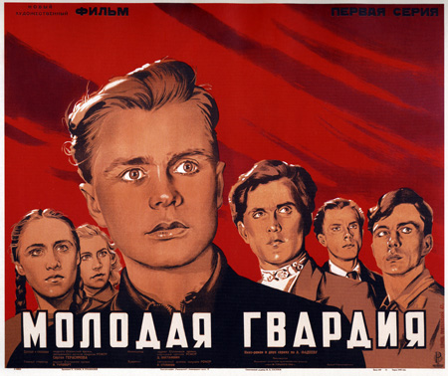
Героям Краснодона посвящается…

Slide 2
Наша страна отмечает великий праздник – день Победы нашего народа в Великой Отечественной войне.
Хотелось бы обратиться к вам, потомкам тех, кто воевал на полях сражений Великой Отечественной, с вопросом. Известны ли вам имена Зои Космодемьянской, Гули Королевой, Александра Матросова?
Еще двадцать лет назад каждый школьник наизусть знал имена этих героев - участников Великой Отечественной войны. Об их подвигах написаны книги, сняты фильмы, им поставлены памятники. До войны это были самые обычные девчонки и мальчишки: московская школьница и студентка торгового техникума, актриса детского кино и выпускник десятого класса, секретарь школьного комитета комсомола и воспитанник детского дома. Но, когда пришла война, они забыли обо всех своих планах, мечтах и надеждах и стали разведчиками, летчиками, танкистами, санинструкторами, ушли в партизаны. Их объединила искренняя любовь к Родине и желание сделать все возможное для победы, даже ценой своей собственной жизни.

Slide 3
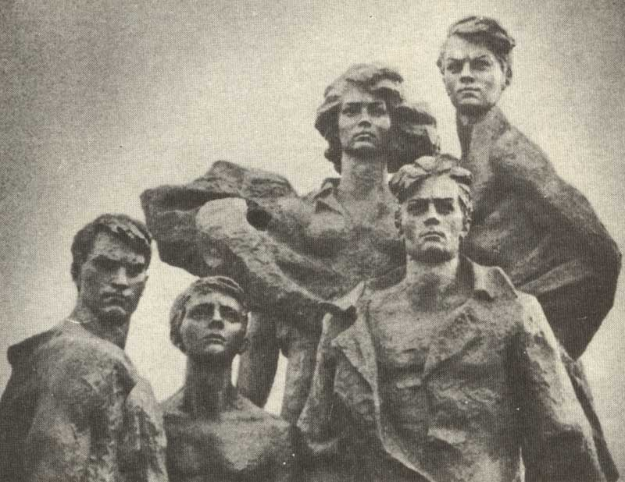
«Молодая гвардия» - подпольная антифашистская комсомольская организация, действовавшая в годы Великой Отечественной войны, в основном, в городе Краснодоне Луганской (Ворошиловградской) области (Украина). Организация была создана вскоре после начала немецкой оккупации Краснодона, которая началась 20 июля 1942 года. «Молодая гвардия» насчитывала около 110 человек, юношей и девушек.

Slide 4
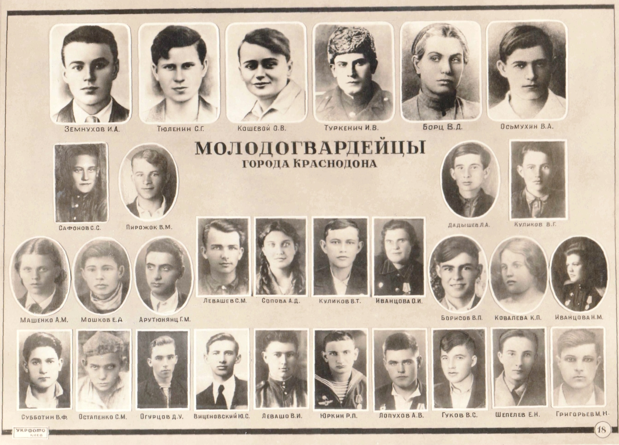

Slide 5
Состав организации
В конце сентября 1942 года молодёжные подпольные группы Краснодона объединились в «Молодую гвардию». Командиром организации стал боец Красной Армии Иван Туркенич, а комиссаром — Виктор Третьякевич. Членами штаба были Георгий Арутюнянц — ответственный за информацию, Иван Земнухов — начальник штаба, Олег Кошевой — ответственный за безопасность, Василий Левашов — командир центральной группы и Сергей Тюленин — командир боевой группы. Позже в штаб были введены Ульяна Громова и Любовь Шевцова. Большинство молодогвардейцев были комсомольцами.

Slide 6
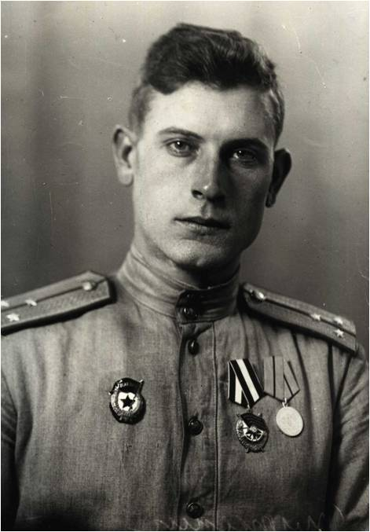
Иван Туркенич (1920-1944)
В мае-июле 1942 года находился на фронте. Попав в плен в одном из боёв на Дону, сбежал, вернулся в Краснодон и стал командиром «Молодой гвардии».
13 августа 1944 года во время боев за польский городок Глогув капитан Иван Туркенич был смертельно ранен и через сутки скончался. Похоронен в польском городе Жешув на кладбище советских воинов.

Slide 7
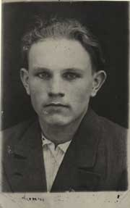
Виктор Третьякевич (1924-1943)
Когда была создана подпольная комсомольская организация "Молодая гвардия", Третьякевича избрали ее комиссаром. Вместе с товарищами принимал участие в разработке планов боевых операций и их осуществлении, в создании подпольной типографии, печатании листовок.
1 января 1943 года Виктор Третьякевич был арестован и подвергнут страшным пыткам.
Истерзанный, но не сломленный пытками, он не дал палачам никаких показаний. Как и других молодогвардейцев, его казнили 15 января, сбросив в шурф шахты № 5.
Похоронен в братской могиле в городе Краснодоне.

Slide 8
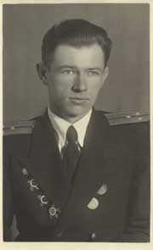
Василий Левашов (1924-2001)
Один из руководителей антифашистской молодежной группы, затем – член штаба организации "Молодая гвардия". Как один из руководителей организации, работал над расширением рядов подпольщиков, писал и распространял листовки, участвовал в боевых операциях, занимался приобретением оружия и боеприпасов.
В сентябре 1943 года он стал рядовым Советской Армии, принимал участие в форсировании Днепра, освобождал города Херсон, Николаев, Одессу.
За участие в борьбе против фашистов в тылу врага и на фронте Василий Иванович Левашов награжден орденами Красной Звезды, Отечественной войны 1-й и 2-й степеней, медалями "За освобождение Варшавы", "За взятие Берлина" и др.

Slide 9
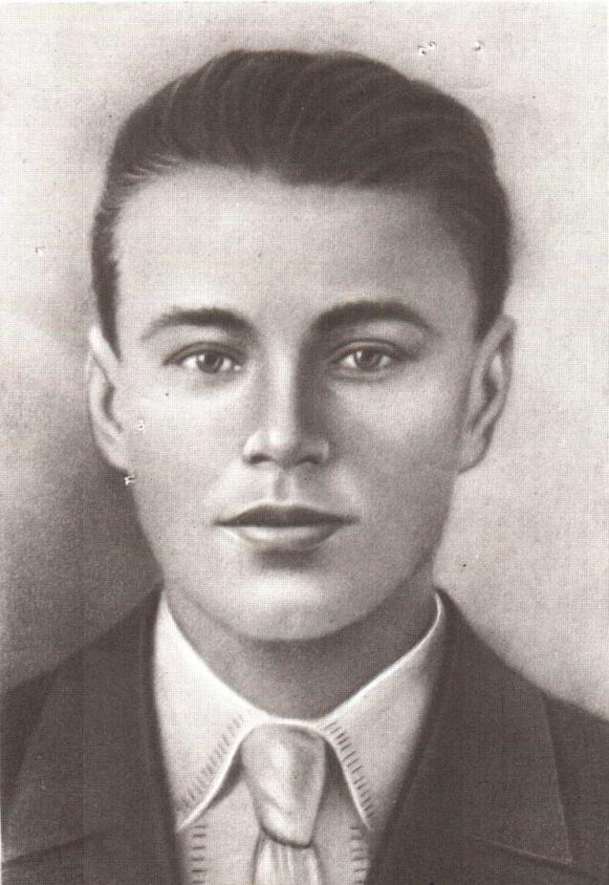
Иван Земнухов (1923-1943)
Важная роль принадлежит ему в создании подпольной типографии.
В декабре 1942 года стал администратором кружка художественной самодеятельности им. А. Горького. Этот клуб по сути стал штаб-квартирой молодогвардейцев.
Ночью с 15 на 16 января 1943 года после страшных пыток вместе с товарищами был живым сброшен в шурф шахты № 5.
Похоронен в братской могиле в городе Краснодоне.

Slide 10
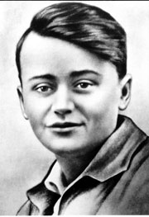
Олег Кошевой (1926-1943)
В 1940 года Олег начинает учиться в школе имени А. Горького, где, он познакомился с будущими молодогвардейцами и стал одним из них.
Кошевой пытался перейти линию фронта, но был схвачен на станции Картушино — при рутинном обыске на блокпосту у него был обнаружен пистолет, чистые бланки участника подполья и зашитый в одежде комсомольский билет, который он отказался оставить, вопреки требованиям конспирации.
После пыток был расстрелян 9 февраля 1943 года.

Slide 11
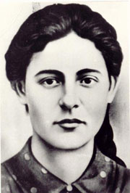
Ульяна Громова (1924-1943)
Громову избрали членом штаба подпольной комсомольской организации. Она принимала участие в подготовке боевых операций, распространяла листовки, собирала.
Накануне 25-й годовщины Октябрьской революции вместе с Анатолием Поповым Ульяна вывесила красный флаг на трубе шахты.
В январе 1943 года была арестована гестапо. На спине у неё была вырезана пятиконечная звезда, правая рука переломана.

Slide 12
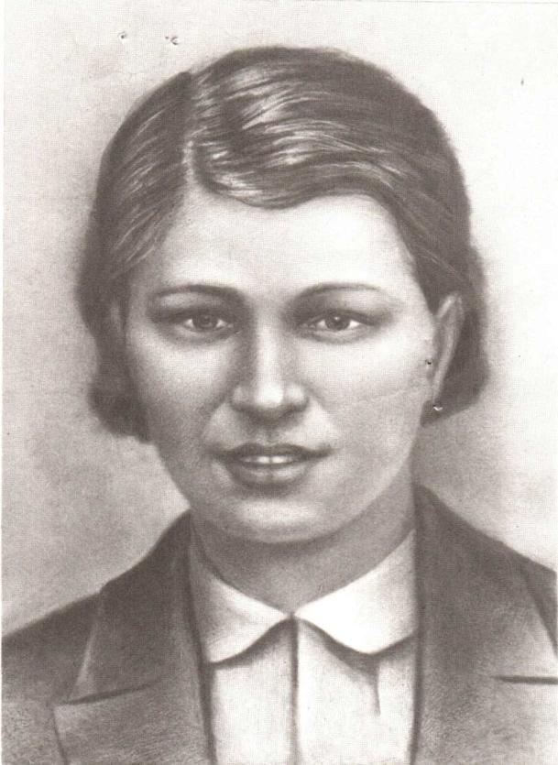
Любовь Шевцова (1924-1943)
В феврале 1942 года вступила в ВЛКСМ. Летом 1942 года закончила разведшколу Управления Госбезопасности, была оставлена для работы в оккупированном Ворошиловграде. В силу разных причин осталась без руководства и самостоятельно связалась с краснодонским подпольем.
В результате предательства была арестована краснодонской полицией 8 января 1943 года и после жестоких пыток 9 февраля расстреляна в Гремучем лесу на окраине города Ровеньки.

Slide 13
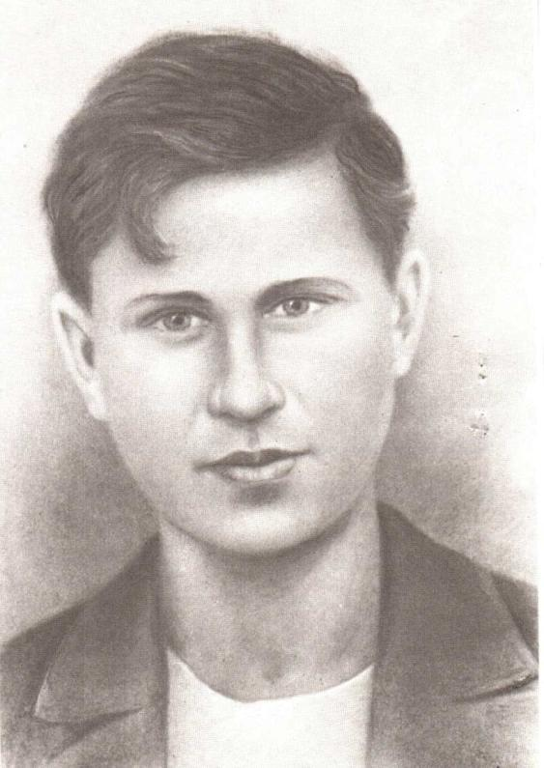
Сергей Тюленин (1925-1943)
Успешно выполнял боевые задания штаба организации: участвовал в распространении листовок, сборе оружия, боеприпасов, взрывчатки.
В ночь на 6 декабря 1942 года участвовал в поджоге биржи труда.
27 января 1943 года Сергей Тюленин был арестован оккупационными властями и после жестоких пыток 31 января расстрелян и сброшен в шурф шахты № 5.

Slide 14
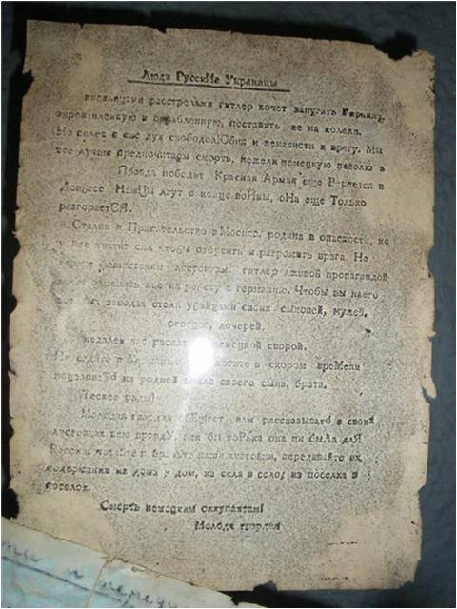
Деятельность «Молодой гвардии»
«Молодая гвардия» выпустила и распространила более 5 тысяч листовок, её члены участвовали наряду с подпольщиками-коммунистами в проведении диверсий в электромеханических мастерских, устроили поджог здания биржи труда, где хранились списки людей, предназначенных к вывозу из Краснодона, тем самым около 2000 человек были спасены от угона в Германию. Молодогвардейцы готовились устроить вооружённое восстание в Краснодоне, чтобы разбить немецкий гарнизон и присоединиться к наступающим частям Советской Армии. Однако, незадолго до планируемого восстания, организация была раскрыта.
Образец листовки

Slide 15
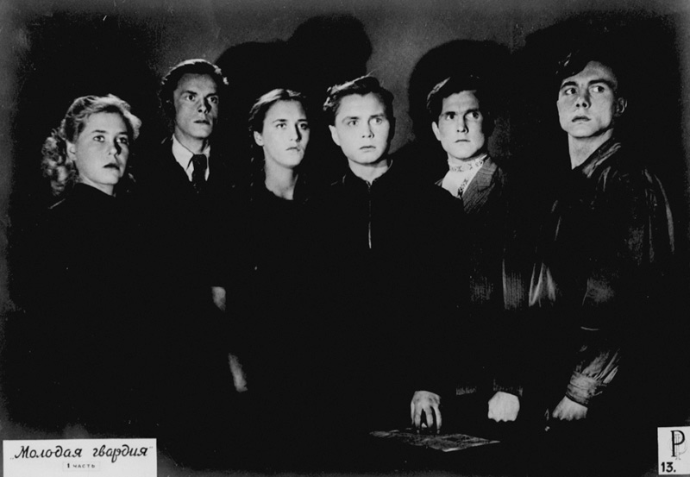
Клятва молодогвардейцев
- Я, Олег Кошевой, вступая в ряды членов "Молодой гвардии", перед лицом своих друзей по оружию, перед лицом родной многострадальной земли, перед лицом всего народа торжественно клянусь: беспрекословно выполнять любые задания организации; хранить в глубочайшей тайне все, что касается моей работы в "Молодой гвардии".
Я клянусь мстить беспощадно за сожженные, разоренные города и села, за кровь наших людей, за мученическую смерть героев-шахтеров. И если для этой мести потребуется моя жизнь, я отдам ее без минуты колебаний. Если же я нарушу эту священную клятву под пытками или из-за трусости, то пусть мое имя, мои родные будут навеки прокляты, а меня самого покарает суровая рука моих товарищей. Кровь за кровь, смерть за смерть! А. Фадеев. Молодая гвардия, ч. II, гл. 36.

Slide 16
«Подвиг не спрятать, преступление не скрыть…»
Поиски партизан активизировались после того, как молодогвардейцы совершили дерзкий налёт на немецкие автомашины с новогодними подарками, которые подпольщики хотели использовать для своих нужд.
Г. Почепцов, входивший в «Молодую гвардию» и его отчим В. Громов донесли на известных им комсомольцев и коммунистов, при этом Г. Почепцов сообщил имена известных ему членов «Молодой гвардии». 5 января 1943 г. полиция начала массовые аресты, которые продолжались вплоть до 11 января.
Почепцову после прихода советских войск некоторое время удавалось скрываться, и арестован он был только 8 марта 1943 года. Чтобы смягчить свою вину, Почепцов уже на первом допросе бросил тень подозрения на Виктора Третьякевича. Отвечая на вопрос следователя о том, что побудило его предать членов подпольной организации, он сослался на Ивана Земнухова, который якобы 18 декабря 1942 г. сообщил ему, что Третьякевич предал «Молодую Гвардию» и что полиция располагает о ней сведениями.

Slide 17
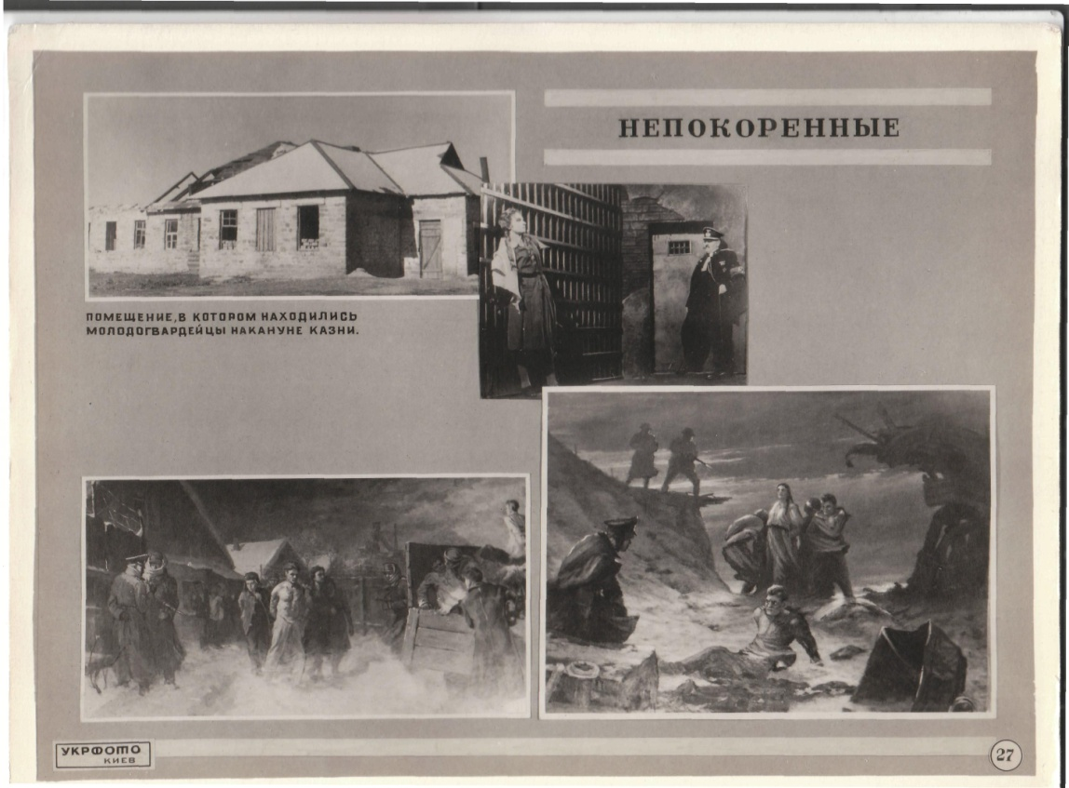
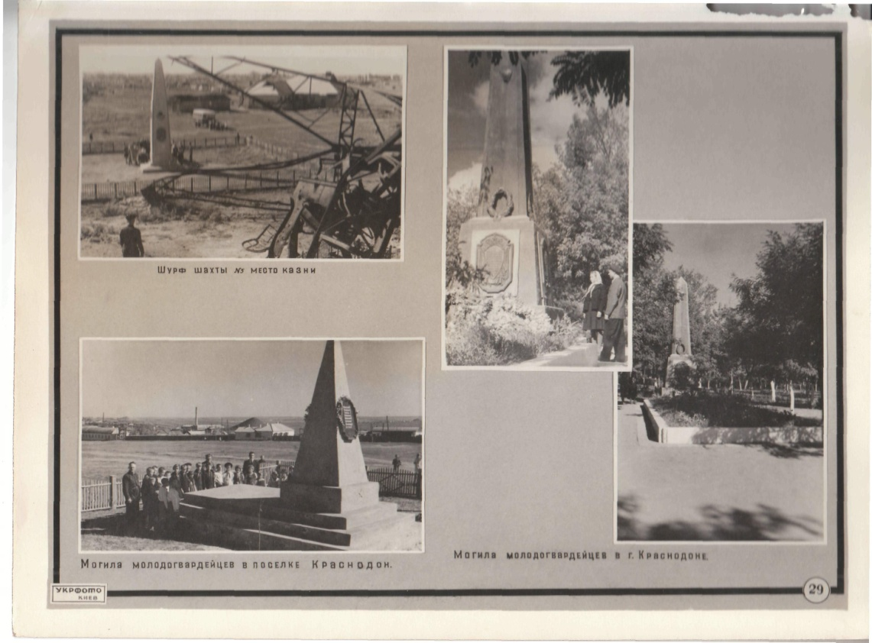
Судьба молодогвардейцев
В фашистских застенках молодогвардейцы мужественно и стойко выдержали жесточайшие пытки.
15, 16 и 31 января 1943 г. фашисты частью живыми, частью расстрелянными сбросили 71 чел. в шурф шахты № 5, глубиной 53 м

Slide 18
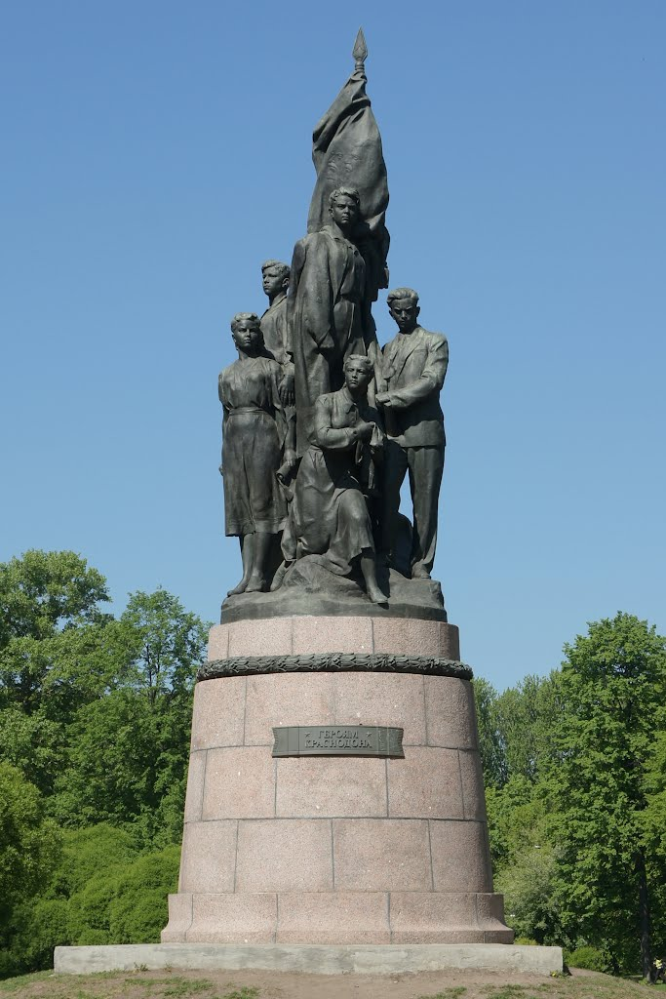
Шахта № 5 Здесь, наверно, и был их последний привал. Та же степь расстилалась, не зная предела, Тот же ветер напористый с ног их сбивал, Та же старая шахта протяжно гудела. Так же брезжил в степи невеселый рассвет, И река огибала прибрежные мели. Сыновья Краснодона, шестнадцати лет, Эти мальчики плакать уже не умели. Те же птицы в деревьях кричали с утра, И над шахтой стояла песчаная вьюга. Здесь они и прошли — от стены до копра, На последнем пути подбодряя друг друга.
Вот тропа, по которой ребята брели,
Спотыкаясь, шатаясь от каждого шага...
Всюду — вереск, он вырос в песке и в пыли, На вершине холма и на склоне оврага. Он взобрался на выступы угольных скал, На забытой дороге пророс в беспорядке, Он под ржавыми рельсами путь отыскал, Он пробился сквозь трещины каменной кладки. В поле тихо и пусто — зови не зови, Только ветер шумит на обрывистом склоне. Есть поверье, что вереск растет на крови...
Сколько вереска видели мы в Краснодоне!
Михаил Матусовский

Slide 19
Значение организации
И.В.Сталин утверждал: «Никогда не отказывайтесь от малого в работе, ибо из малого строится великое». Это высказывание наглядно демонстрирует нам то, что именно благодаря таким самоотверженным людям, как, например, члены «Молодой гвардии», победа в Великой Отечественной войне не могла не быть на стороне Советского Союза.
В истории Великой Отечественной войны деятельность «Молодой гвардии» явилась одной из небольших страничек. Однако в ней, как в капле воды, отразилась самоотверженная борьба Советского народа против фашистских захватчиков, Великая Трагедия и Великая Победа.
К сожалению, в наше время многие заботятся только о себе и проявляют невежество в знании реальных исторических событий войны, её героях.
Но все-таки «Молодую гвардию» многие помнят. В честь ее патриотов было создано множество произведений кинематографа, в том числе одноименный фильм С.А.Герасимова, снятый по знаменитой книге «Молодая гвардия» А.А.Фадеева.

Slide 20
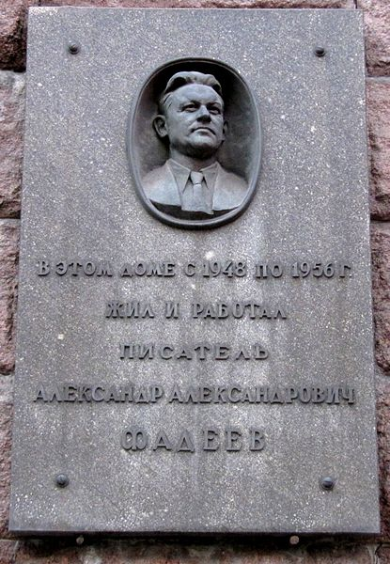
Александр Александрович – один из основателей Союза писателей СССР и его председатель. Патриотические дела Краснодонской подпольной комсомольской организации “Молодая гвардия”, с которыми Фадеев познакомился осенью 1943 года, вдохновили писателя: за 1 год и 9 месяцев был закончен роман, воспевающий подвиг краснодонских подпольщиков.
"Эта героическая тема захватила меня. Писал с громадным напором и увлечением. Пишу обо всем так, как оно было в действительности», – А.А. Фадеев.
Александр Фадеев сразу же после освобождения приехал в Краснодон, поселился на Садовой улице, где в годы оккупации жил Олег Кошевой. Фадеев собирал материалы о молодогвардейцах, встречался с их родственниками.
Мемориальная доска в Москве, Тверская улица, д. 27/29

Slide 21
События, описанные в романе, имеют реальную основу. Герои произведения – обычные мальчишки и девчонки – жили в городе Краснодоне. Это небольшой город на Украине, который до войны был похож на все шахтерские города, тихий, утопающий в садах. Именно здесь произошли те страшные события, о которых мы читаем в романе «Молодая гвардия».
В романе «Молодая гвардия» мы читаем: «Вот уже виден был косо свалившийся набок после взрыва копер шахты №5. Юноши и девушки запели «Интернационал». Их всех сгрузили в промерзшее помещение бани при шахте… Жандармы начали раздевать тех, у кого была хорошая одежда и обувь.
Их выводили небольшими партиями и сбрасывали в шурф по одному. И каждый, кто мог, успевал сказать те несколько слов, какие он хотел оставить миру».
Метельными ночами 15, 16, 31 января 1943 года перестали стучать сердца 71 патриота.

Slide 22
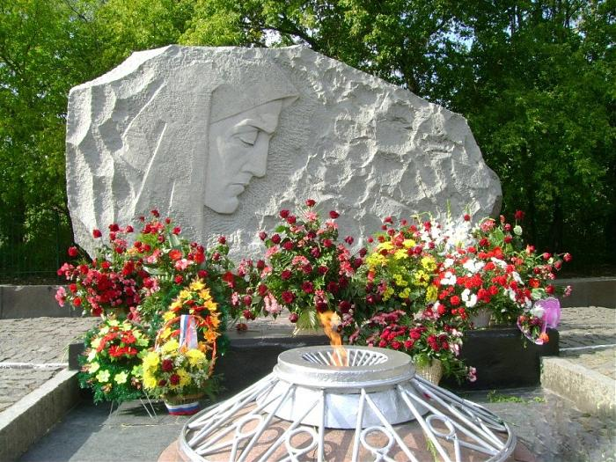
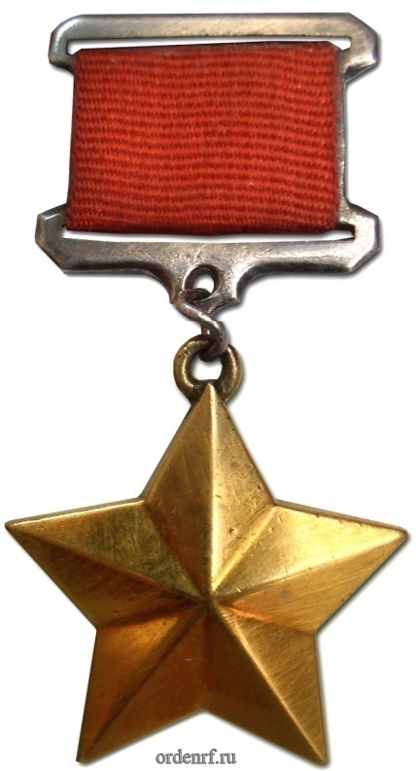
Мы с вами узнали историю молодых людей, живших в Краснодоне, но кроме них были сотни, тысячи юношей и девушек, приближавших победу и в тылу, и на фронтах. Некоторым родина вручила свою самую высокую награду – Звезду Героя Советского Союза.
Все мологвардейцы награждены орденом Красного Знамени, медалью «Партизану Отечественной войны» 1-й степени.
Им присвоено звание Героев Советского Союза посмертно.

Slide 23
Победа в Великой Отечественной войне досталась нашей стране ценой миллионов жизней, утраченных в боях, в тылу, в плену, в концлагерях, в блокадах. Сознание граждан было направлено только на освободительную борьбу с врагом. Сражаясь с фашистами, никто не думал о какой бы то ни было личной выгоде, кроме как о Победе.
Участники войны сражались за каждую пядь земли своей Родины, за своих родных и за всех жителей Советского Союза. Наше общество благодарно ветеранам за их героизм, проявленный в годы войны, и каждый год мы с гордостью празднуем День Победы и преклоняем
перед ними свои головы.

Slide 24
Их имен благородных мы здесь перечислить не сможем,
Так их много под вечной охраной гранита.
Но знай, внимающий этим камням,
Никто не забыт, и ничто не забыто.
Давайте почтим память погибших комсомольцев.
Минута молчания.

Slide 25
- Давайте вспомним, какой вопрос постоянно задают друг другу молодогвардейцы в первые дни немецкой оккупации? (Как жить дальше собираешься?) В чем смысл этого вопроса?
- Оккупация Краснодона длилась чуть более полугода. В середине февраля город был освобожден. Что мешало молодогвардейцам ничего не предпринимать, а тихо-смирно сидеть и дожидаться подхода Красной Армии и не создавать никакой организации? Зачем им это было нужно?
- Самому молодому члену организации Радику Юркину было всего 14 лет. Комиссару «Молодой Гвардии» Олегу Кошевому - 16. Мы знаем, что война - это, прежде всего, дело взрослых людей, мужчин. Почему же в борьбу с врагами вступают дети и подростки?
- Немцы подвергли молодогвардейцев особо изощренным пыткам, избивали на их глазах матерей, сестер, любимых и зверели, и ужесточали допросы и пытки с каждым днем, и даже казнили их ночью. Зачем они это делали? Что пытались доказать этим палачи?
(Они были бессильны в своем желании сломать и поставить на колени молодежь – будущее народа).
Удалось ли актерам, сыгравшим в фильме «Молодая гвардия», передать дух романа и характер молодогвардейцев?

Slide 26
- Из всей организации только одиннадцать молодогвардейцев остались в живых. Среди них - связная штаба Нина Иванцова, которая добровольно вступила в Советскую Армию и участвовала в штурме Берлина. На одной из стен рейхстага рядом со своим именем она поставила имена Олега Кошевого, Сергея Тюленина и Ульяны Громовой. Как бы вы объяснили этот поступок Нины?
- Отличается ли поколение молодогвардейцев от вас, современной молодежи, и если отличается, то чем?
- Однажды в американском журнале "Кольерс" было напечатано вот такое заявление: "Надо добиться, чтоб в грядущей войне с Россией не было "Молодой гвардии", не было Космодемьянской и Матросова. Способ для этого есть: надо принизить подвиг мальчишек и девчонок, родившихся и выросших именно при Советской власти, лишить их ореола национальных героев великого Отечества». Как вы думаете, удалось ли претворить в жизнь это желание американских идеологов и политиков? Кто или что этому способствовало?
- Что нового для себя лично вы открыли, посмотрев фильм «Молодая гвардия»?

